Slide 1
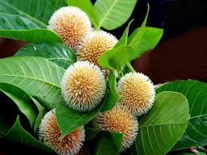
স্বাগতম

Slide 2
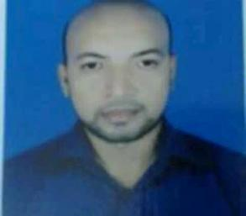
Identity
Class: IX
Sub: Agriculture
Unit: 1
Lesson: 6
Time: 45 minutes
Md. Mansur Hoshain
Lecturer, English
Khatia Bondan Fazil Madrasa
Gazipur Sadar, Gazipur
Email: tusardada@gmail.com

Slide 3
পরিচিতি
মাছুম সরকার
সহকারি শিক্ষক
তেলিয়া ঝাউয়াকান্দী উচ্চ বিদ্যালয়
শিবপুর , নরসিংদী
শ্রেনি : নবম
বিষয় : কৃষি শিক্ষা
অধ্যায় : প্রথম
পাঠ : ষষ্ঠ
সময় : ৪৫ মিনিট

Slide 4
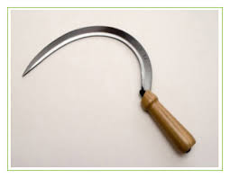
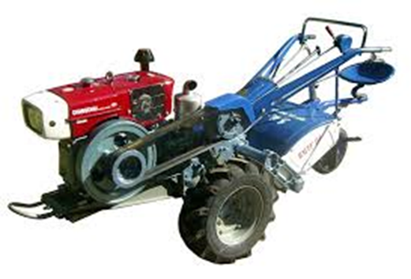
নিচের ছবিগুলো দেখি

Slide 5
কৃষি যন্ত্রপাতি

Slide 6
এই পাঠ শেষে শিক্ষার্থীরা
কৃষি যন্ত্রপাতি কী তা বলতে পারবে;
কৃষি যন্ত্রপাতির প্রকারভেদ বর্ণনা করতে পারবে;
কৃষি যন্ত্রপাতির ব্যবহার ব্যাখ্যা করতে পারবে।

Slide 7
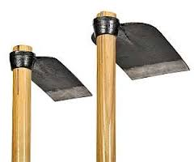
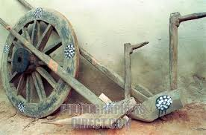
দেশীয় যন্ত্র কোদাল
দেশীয় যন্ত্র লাঙ্গল

Slide 8
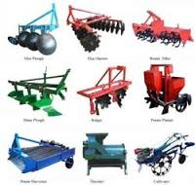
নিচের যন্ত্রপাতি লক্ষ কর
শক্তি চালিত কৃষি যন্ত্রপাতি

Slide 9
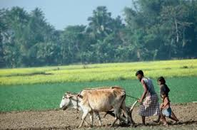
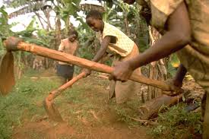
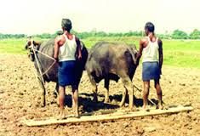
কৃষিতে লাঙ্গল এর ব্যবহার
কৃষিতে কোদাল এর ব্যবহার
দেশীয় যন্ত্র মই দ্বারা কাজ করছে

Slide 10
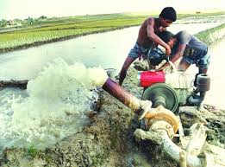
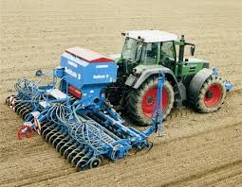
শক্তি চালিত যন্ত্র পাম্প এর ব্যবহার
শক্তি চালিত লাঙ্গল এর ব্যবহার

Slide 11
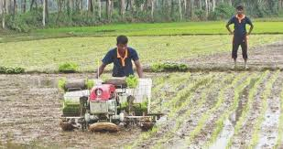
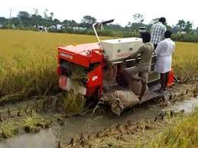
শক্তি চালিত ধান লাগানোর যন্ত্র
শক্তি চালিত ধান কাঁটার যন্ত্র

Slide 12
একক কাজ
কৃষি যন্ত্রপাতি কতঁ প্রকার

Slide 13
কৃষি যন্ত্রপাতি
হস্ত চালিত
শক্তি চালিত

Slide 14
দলীয় কাজ
একটি হস্ত চালিত ও একটি শক্তি চালিত যন্ত্রের ব্যবহার ব্যাখ্যা কর।

Slide 15
মূল্যায়ন
কৃষি যন্ত্রপাতি কী ?
কৃষি যন্ত্রপাতি কত প্রকার ও কী কী?
পাঁচটি হস্ত চালিত যন্ত্রের নাম বল?
পাঁচটি শক্তি চালিত যন্ত্রের ব্যবহার বল?

Slide 16
বাড়ির কাজ
তোমার এলাকার কৃষকেরা হস্ত চালিত ও শক্তি চালিত কী কী যন্ত্রপাতি ব্যবহার করে তার একটি তালিকা তৈরি কর ।

Slide 17
ধন্যবাদ

